Slide 1


Slide 2
מבוא למדע הנתונים
מרצה: פרופ' סהרון רוסט saharon@tauex.tau.ac.il שעות קבלה: לפי תיאום באימייל
מתרגל: מר דורון גוראל dorongurel@gmail.com שעות קבלה: לפי תיאום באימייל
מטרת הקורס לייצר היכרות עם האספקטים השונים של התחום, ולשלב בין הבנה תיאורטית של עקרונות בסיסיים ורעיונות לבין התנסות מעשית בעבודה עם נתונים, בכל שלבי התהליך.

Slide 3
הנושאים התיאורטיים שיכוסו בקורס כוללים
איסוף וארגון של נתונים: סקרים, טבלאות, web scraping
ניקוי והבנה של נתונים: סיכומים, ויזואליזציה, principal component analysis
חשיבה הסתברותית: מומנטים, התפלגויות מותנות, פרדוקס סימפסון
הסקה סטטיסטית: אמידה, בדיקת השערות
בניית מודלים על נתונים: רגרסיה לינארית ולוגיסטית
כלים ורעיונות בסיסיים בשיטות מודרניות: עצי החלטה, gradient descent, רגולריזציה, פירוקי bias-variance
שיטות מודרניות לבניית מודלים: Random Forest, Boosting, Deep learning

Slide 4
הקורס כולל עבודה מעשית נרחבת עם נתונים
תכנות בסביבת Python
Case studies מעשיים שילוו את הקורס:
איסוף וארגון נתונים מאתר אינטרנט כגון Ebay.com
הבנת הנתונים וניתוחם
בניית מודלים עליהם
הרצאות אורח על Case studies נוספים

Slide 5
רקע נדרש
ידע בסיסי באלגברה לינארית וחשבון אינטגרלי ברמה דומה לקורס 1ב של בי"ס למתמטיקה בשתי הסדרות
ידע בסיסי בהסתברות ברמת קורס מבוא להסתברות
הכרות בסיסית עם סביבת מחשב ועקרונות כלליים של תוכנה ותכנות, ברמת קורס מבוא למחשבים
לא נדרשת היכרות עם Python, אך הנושא לא יילמד במפורש אלא יסופקו חומרים לסגירת פערים עצמית

Slide 6
מרכיבי הציון
שיעורי בית (30%)
יינתנו מדי שבוע, להגשה עצמית
יכללו תרגילים תיאורטיים ומעשיים (משימות במסגרת case study)
חובת הגשה: לפחות 2/3 מתוך התרגילים (לפי מספרם הסופי, שיהיה בסביבות 13)
מבחן סיום (70%)
הערה: שפת ההוראה בכיתה היא עברית (אלא אם תהיה דרישה אחרת), אך כל החומרים בקורס, כולל מצגות ושיעורי הבית יהיו באנגלית (השפה הבינ"ל של התחום).

Slide 7
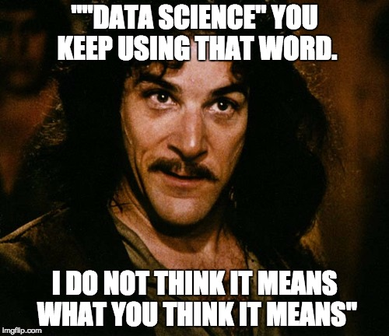

Slide 8


Slide 9
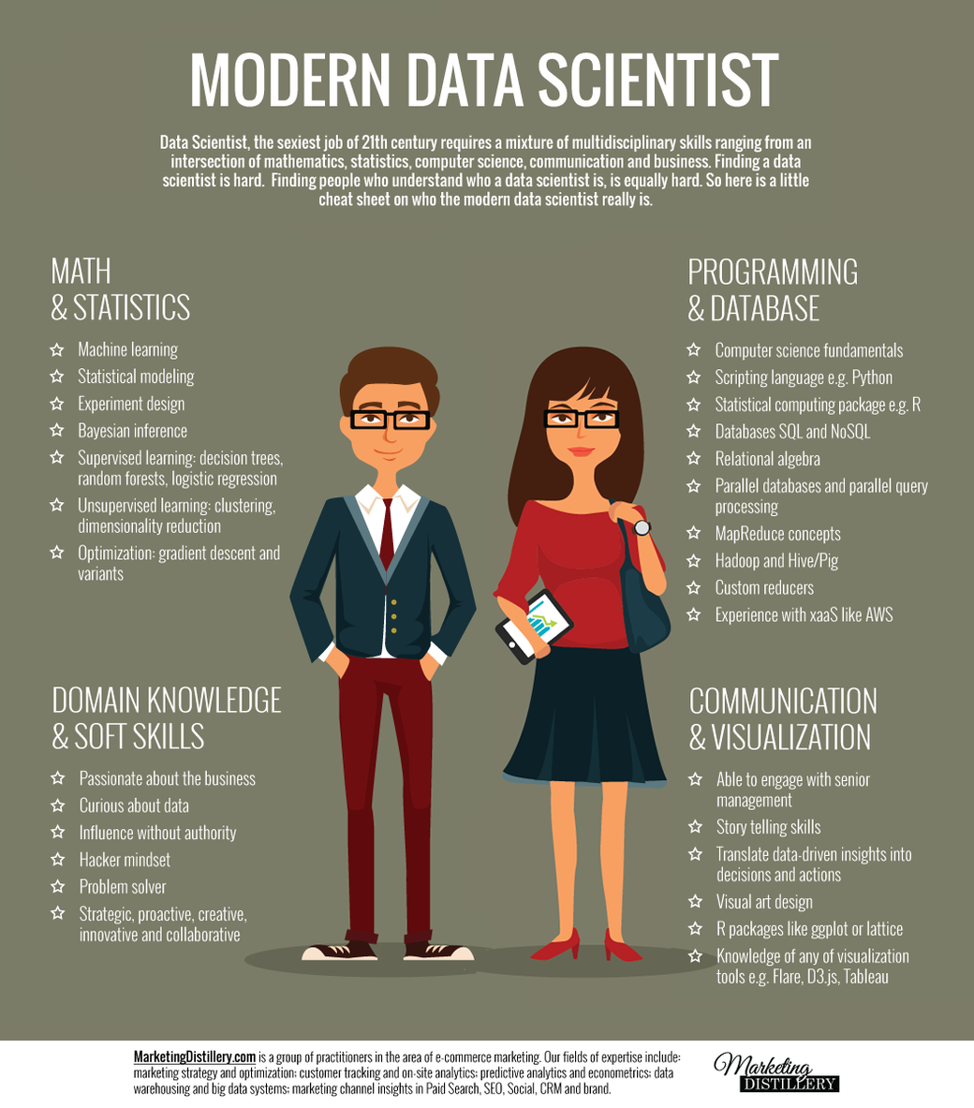

Slide 10
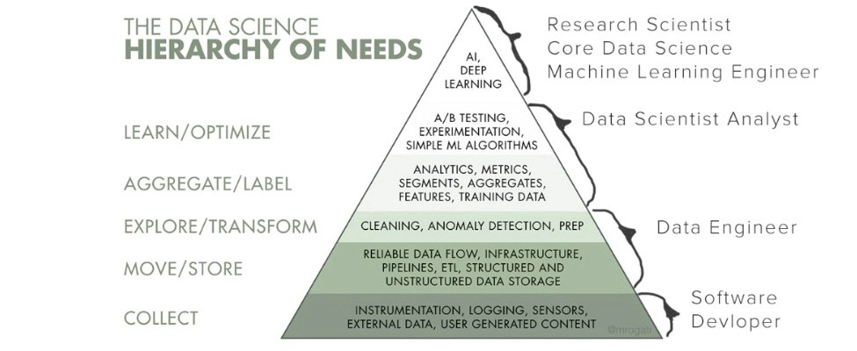

Slide 11
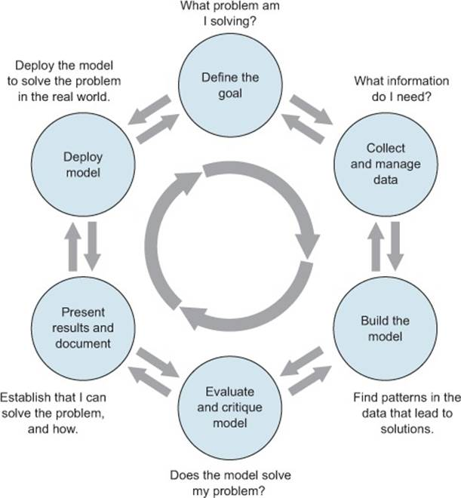

Slide 12


Slide 13


Let’s start!

